Slide 1
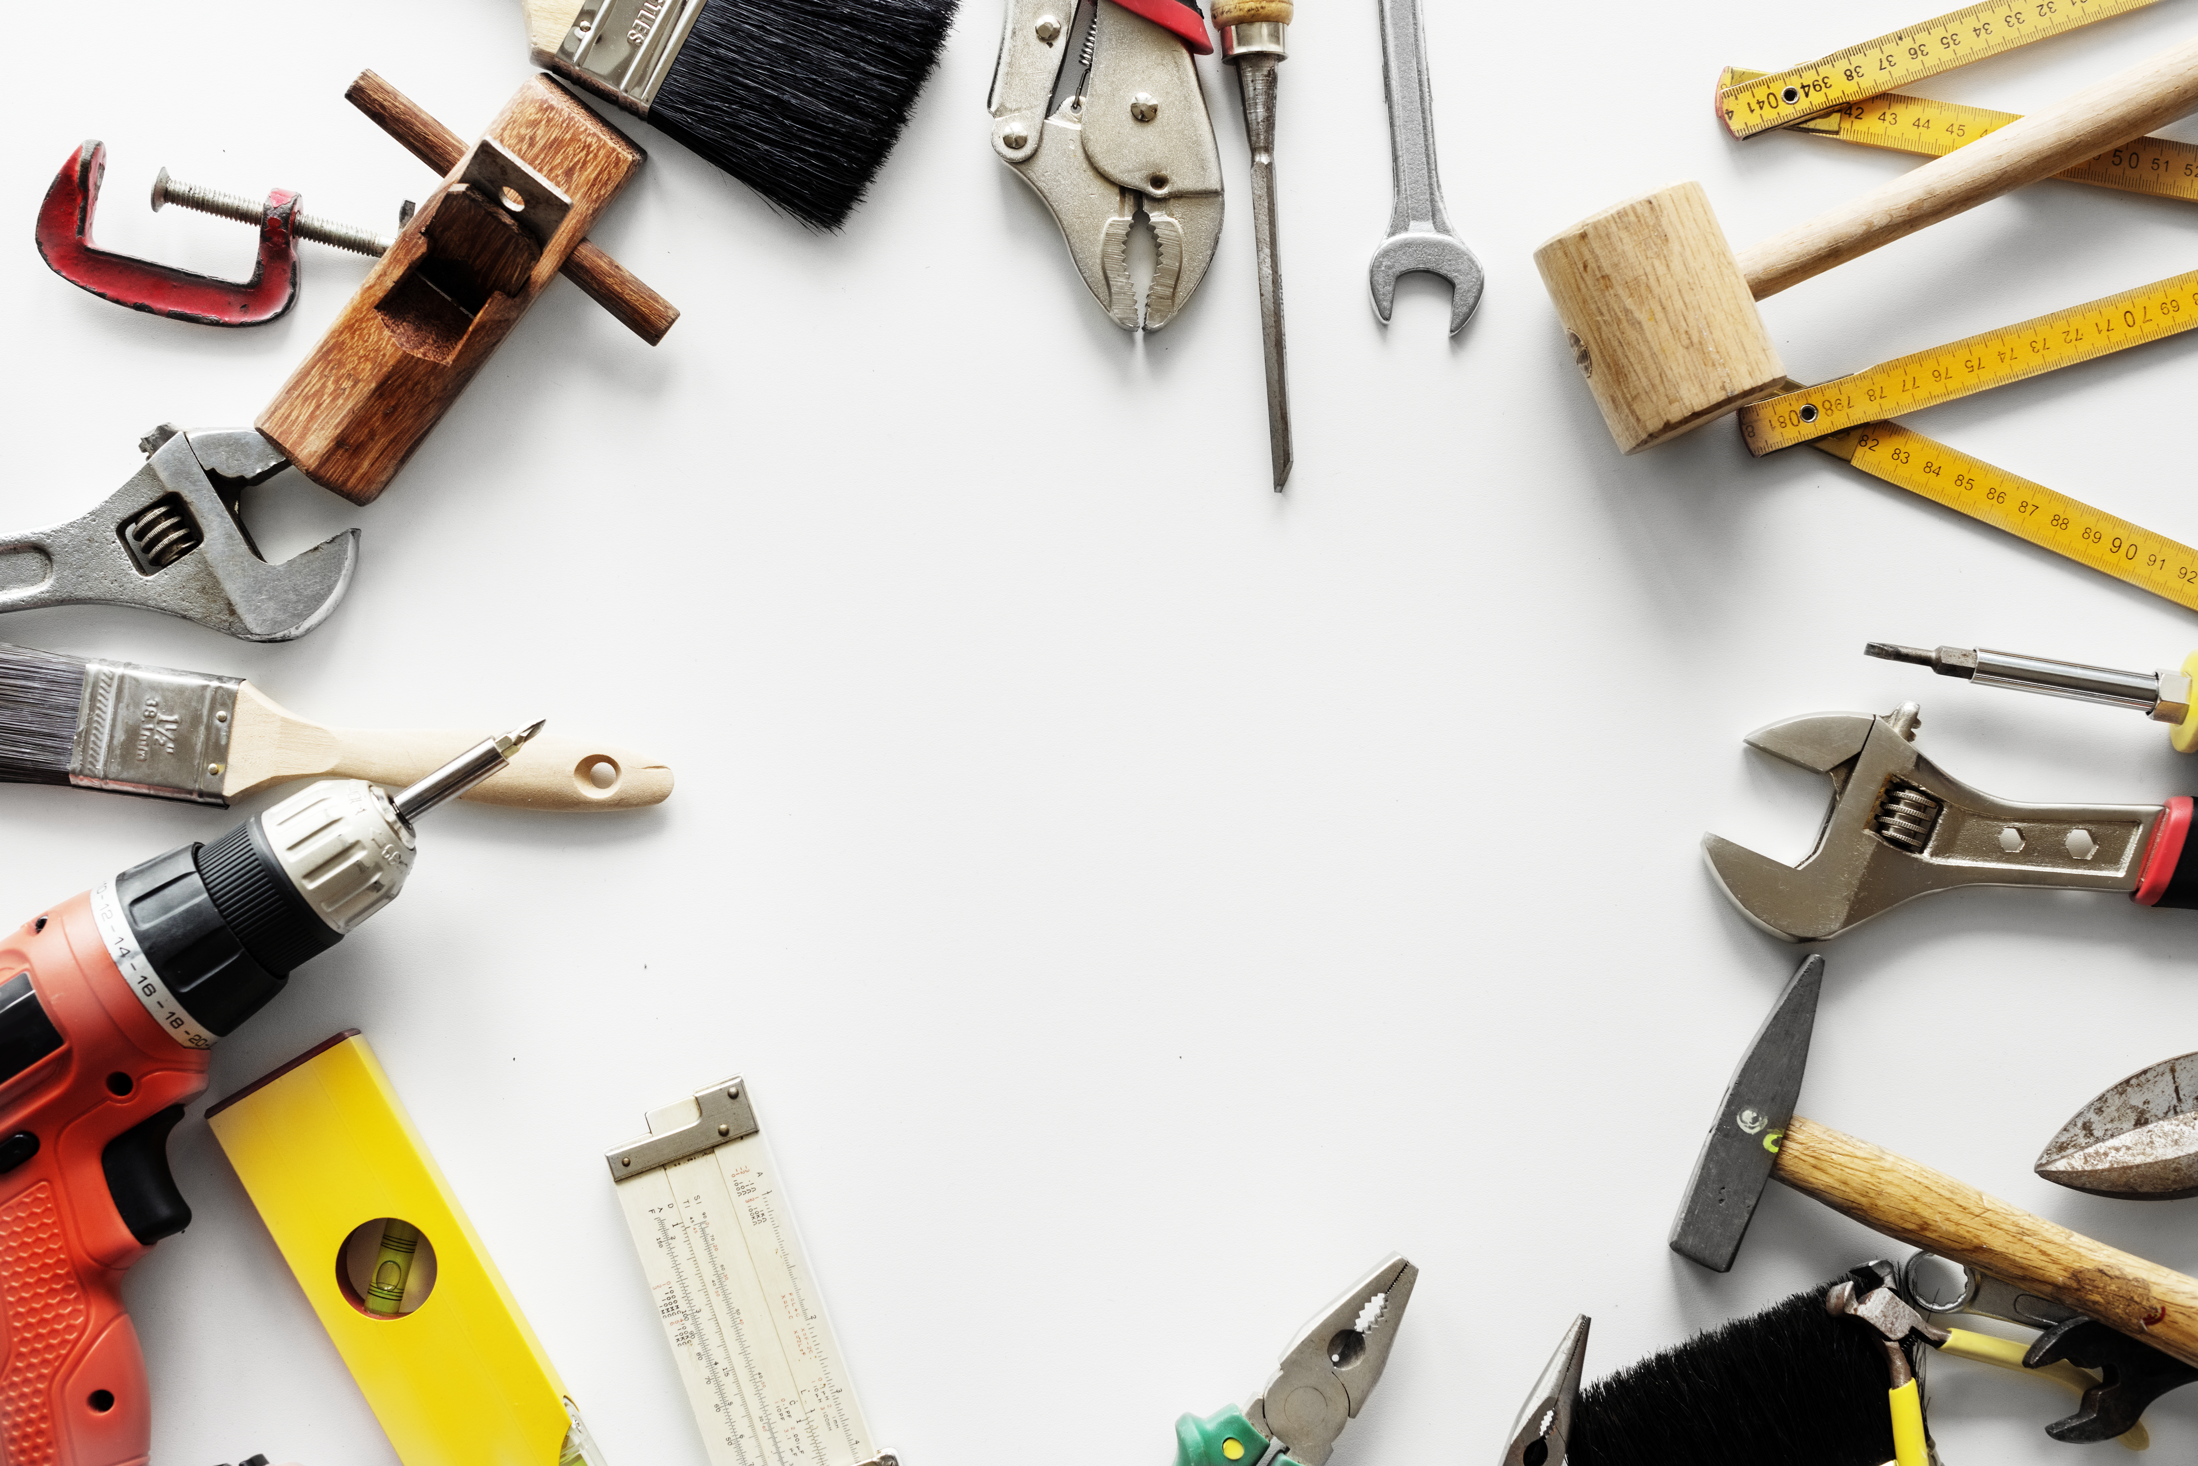
Кахон из хозмага
(кахон своими руками)

Slide 2
О себе
Вадим Сабынич

Slide 3
О себе
Вадим Сабынич

Slide 4
О себе
Вадим Сабынич

Slide 5
История

Slide 6
История

Slide 7
История
Кахон (cajón – исп.) – коробка, ящик. Перкусионный музыкальный инструмент в виде ящика родом из Перу

Slide 8
Устройство

Slide 9
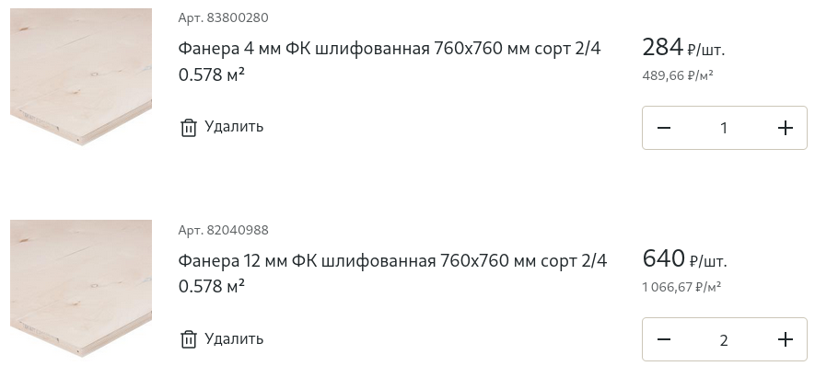
Что купить

Slide 10
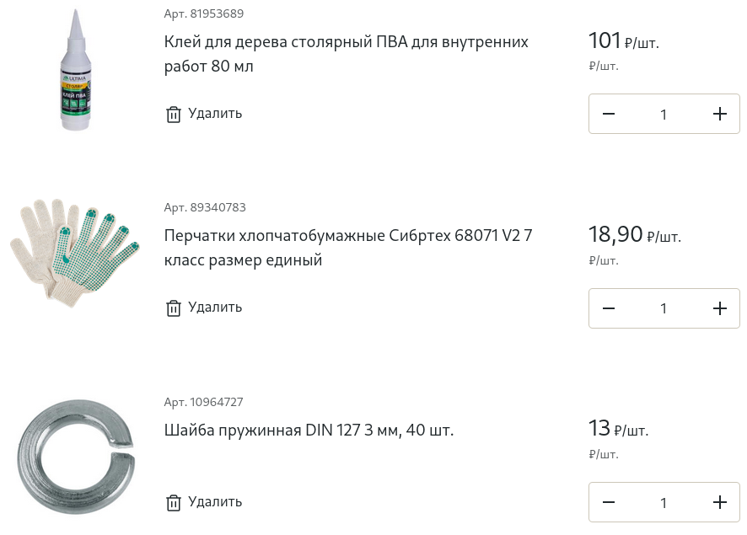
Что купить

Slide 11
Что купить
гвоздики-саморезики

Slide 12
Раскройка
Обязательно сделайте (или попросите сделать) заготовкам углы ровно 90’.

Slide 13
Раскройка

Slide 14
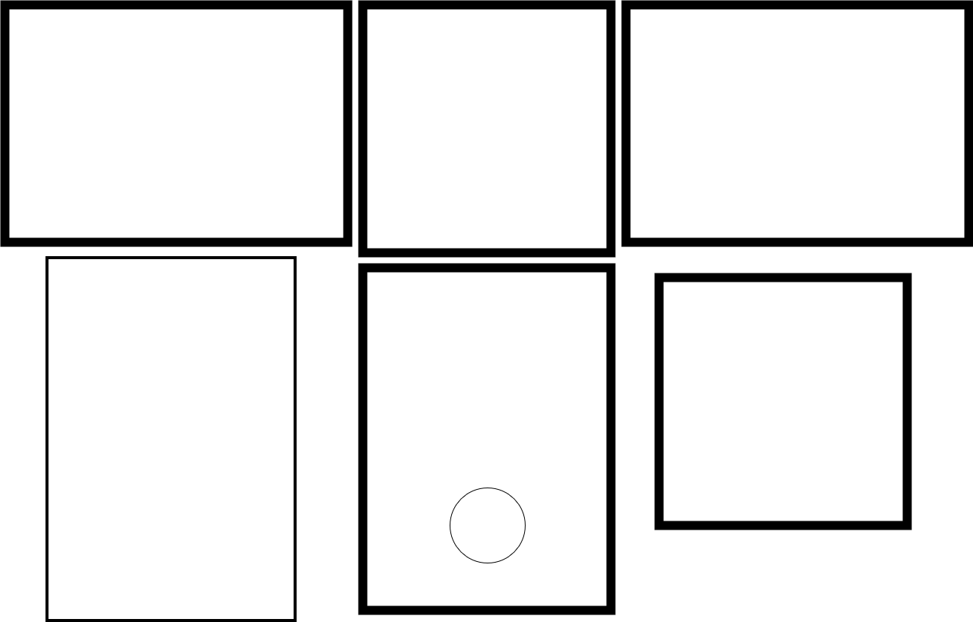
Сборка

Slide 15
Сборка

Slide 17
Спасибо за внимание!
Не выкидывайте обрезки!
Мы сделаем что-нибудь интересное в следующий раз :)

